Slide 1



2023-1-EE01-KA220-ADU-000150753
PROGRAMA DE FORMACIÓN
UNIDAD DE APRENDIZAJE 4: Comunicación intercultural e intergeneracional
Financiado por la Unión Europea. Sin embargo, los puntos de vista y opiniones expresados son únicamente los del autor o autores y no reflejan necesariamente los de la Unión Europea o de la Agencia Nacional de Estonia. Ni la Unión Europea ni la autoridad que concede la ayuda pueden ser considerados responsables de ellos.

Slide 2
LECCIÓN 2:
Los mapas parroquiales como herramienta para descubrir el patrimonio cultural y natural, resaltando las diferencias.

Slide 3
Introducción
En la lección 1 examinamos el significado, los principios y los procesos de la comunicación intergeneracional e intercultural.
En la lección 2 exploraremos cómo podemos utilizar mejor la comunicación intergeneracional e intercultural en el conocimiento y la preservación del patrimonio natural y cultural.

Slide 4
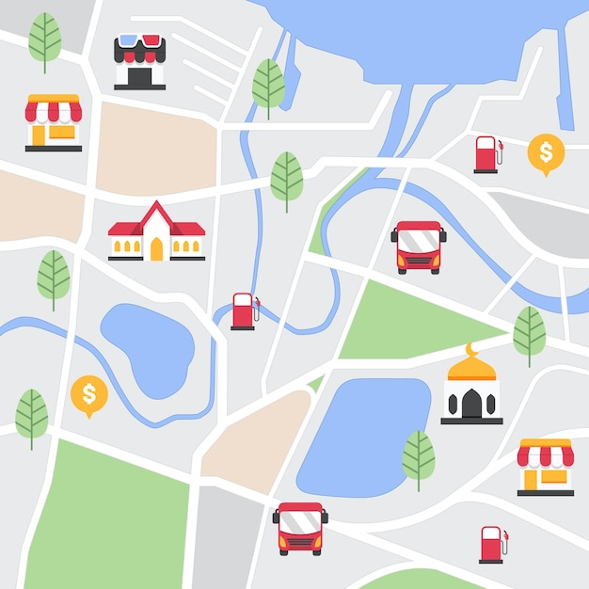
Introducción
Temas
La lección 2 abordará los siguientes temas de suma relevancia:
Mapas parroquiales (concepto, historia y significado)
Cómo desarrollar un mapa parroquial
Debate sobre las mejores prácticas
Creación de un mapa parroquial
Imagen de Freepik

Slide 5
Introducción
Como vimos en la lección anterior
La comunicación intergeneracional se refiere a la conexión entre personas de diferentes grupos de edad, con el objetivo de promover el entendimiento mutuo y el intercambio de conocimientos.
Esta comunicación es fundamental para la transmisión de tradiciones, historias, prácticas y conocimientos que a menudo se transmiten de una generación a otra.
Por ejemplo, las personas mayores pueden transmitir sus experiencias vitales y su conexión con el territorio a las generaciones más jóvenes, que luego pueden reinterpretar y replantear estas tradiciones de una manera contemporánea.
La comunicación intercultural se refiere al intercambio entre personas de diferentes culturas. En un contexto global, es fundamental promover el entendimiento entre las diferentes comunidades y abordar los retos relacionados con la diversidad cultural.
La comunicación intercultural facilita la integración de diferentes perspectivas y visiones del mundo, creando oportunidades para el enriquecimiento mutuo.
Por ejemplo, diferentes grupos culturales pueden compartir conocimientos sobre lugares, prácticas de conservación y cómo interpretan el significado del patrimonio natural, fomentando un enfoque colectivo e inclusivo para su valorización.
Estos intercambios intergeneracionales e interculturales pueden fomentar la preservación y la renovación del patrimonio, permitiendo a las nuevas generaciones y a los nuevos ciudadanos mantener un vínculo con las raíces culturales y naturales de su territorio y actuar sobre él desde otros puntos de vista.

Slide 6
Introducción
¿Qué métodos y herramientas podemos utilizar para fomentar estos intercambios y mejorar el patrimonio de una zona?
Comunicación intercultural
Comunicación intergeneracional
Mapa parroquial
Conocimiento y valorización del patrimonio

Slide 7
Mapa parroquial
Es una herramienta con la que los habitantes de un lugar específico tienen la posibilidad de representar el patrimonio, el paisaje y los conocimientos en los que se reconocen y que desean transmitir a las nuevas generaciones.
Destaca la forma en que una comunidad local ve, percibe y valora su territorio, sus recuerdos, sus transformaciones, su realidad actual y cómo les gustaría que fuera en el futuro.

Slide 8
Mapa parroquial
Consiste en una representación cartográfica, o en cualquier otro producto o publicación, con la que la comunidad se identifica.
Partiendo de la premisa de que no se aprecia lo que no se conoce, un mapa parroquial, elaborado conjuntamente con los habitantes del territorio, permite redescubrir el valor real de los lugares y recuperar toda la información (a menudo pasada por alto o considerada poco significativa por los documentos cartográficos u oficiales) que encierra el territorio, y ofrece la oportunidad de elegir qué incluir y qué excluir de la representación de una comunidad y, por lo tanto, de la construcción de un itinerario.
Se puede utilizar para construir itinerarios.

Slide 9
Mapa parroquial
El concepto de mapas parroquiales nació a principios de los años 80 en Inglaterra gracias a una intuición de Common Ground, una organización sin ánimo de lucro, que decidió trabajar en primer lugar en la comprensión y promoción del patrimonio local mediante la participación activa y creativa de la comunidad de referencia.
Este enfoque consiste en prestar especial atención a los aspectos locales, transmitir los conocimientos específicos y no escritos de cada lugar, registrar y orientar los cambios, utilizar las diferentes capacidades individuales, destacar las relaciones y la interdependencia entre las personas y los lugares, y poner de relieve una serie de factores además de la singularidad.

Slide 10
Mapa parroquial
¿Por qué mapas parroquiales?
Visite https://www.commonground.org.uk/places-people-parish-maps-%e2%80%a8by-sue-clifford/
https://www.commonground.org.uk/places-people-parish-maps-%e2%80%a8by-sue-clifford/
Crear un mapa parroquial consiste en expresar los valores de la comunidad y empezar a afirmar ideas para la participación, se trata de tomar las riendas de tu propio lugar.
Intentamos centrarnos en la localidad, el ámbito más pequeño en el que se desarrolla la vida. El territorio al que sientes lealtad, que tiene significado para ti, sobre el que compartes algunos conocimientos, por el que fácilmente se despierta la indignación y el instinto protector, el barrio que conoces a la perfección y que, de alguna manera, contribuye a formarte.
Conocer tu lugar, participar activamente en su mantenimiento, transmitir sabiduría, estar abierto a ideas, personas, desarrollo, cambio, pero en sintonía con la naturaleza y la cultura que lo han llevado hasta aquí, abrirá las puertas a la disidencia. Pero la conversación, la tolerancia y la transmisión de recuerdos son fuerzas civiles. Sean cuales sean las formas de conocimiento que necesitemos para el próximo milenio, la humanidad y la imaginación deben tener una alta prioridad a la hora de organizarlas.
Al elaborar un mapa parroquial, pueden unirse para mantener el marco donde quieren que esté, pueden arrojar luz sobre las cosas que son importantes para ustedes y pueden encontrar el valor para hablar con pasión sobre por qué todo esto es importante.

Slide 11
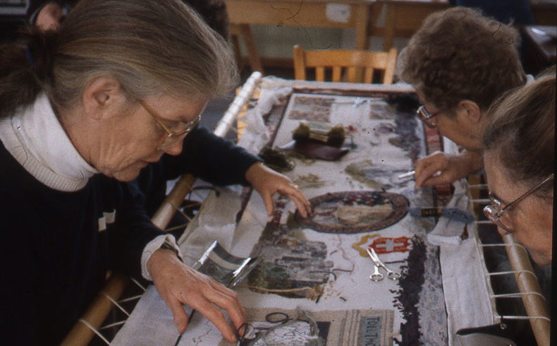
Desarrollo de un mapa parroquial
Así pues, el mapa parroquial se elabora mediante trabajo en grupo, o más bien, trabajo comunitario.
Los ciudadanos de una zona (nacionales o nuevos ciudadanos, jóvenes y mayores) pueden participar directamente en la construcción o mediante entrevistas para conocer la historia del lugar, las leyendas, las necesidades...
Imagen de https://www.commonground.org.uk/places-people-parish-maps-%e2%80%a8by-sue-clifford/

Slide 12
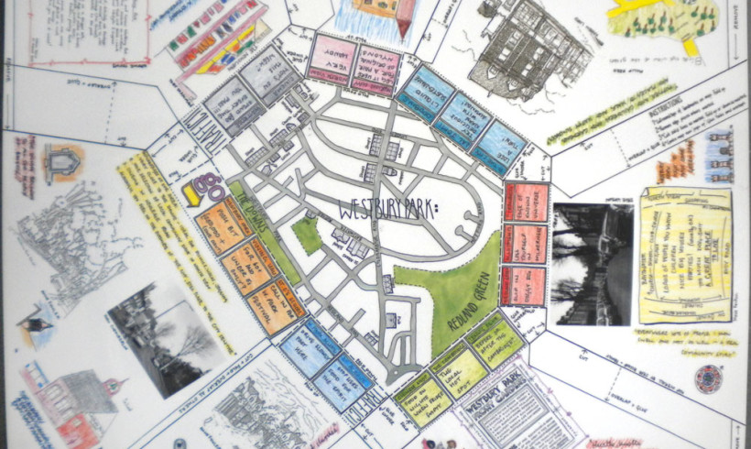
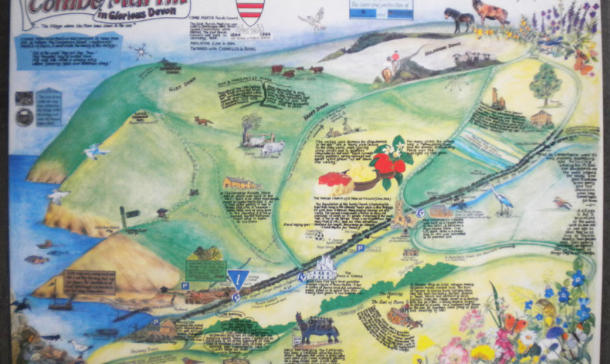
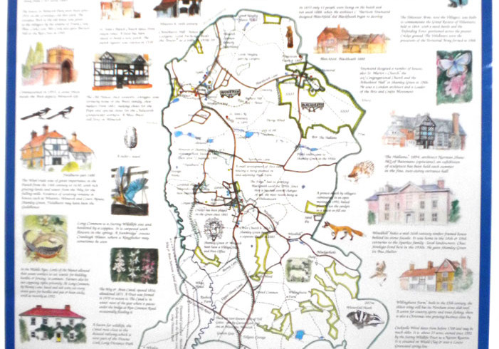
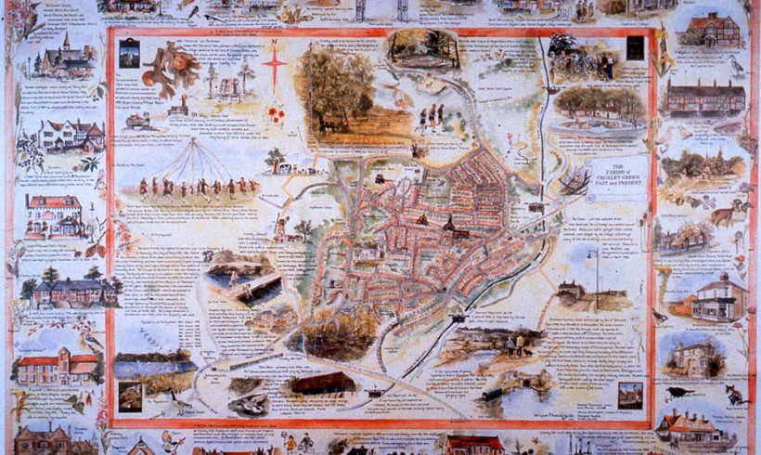
Desarrollo de un mapa parroquial
Algunos ejemplos de mapas parroquiales
Imágenes de https://www.commonground.org.uk/places-people-parish-maps-%e2%80%a8by-sue-clifford/

Slide 13



Creación de un mapa parroquial
Podemos utilizar un sencillo mapa de Google que muestre solo las carreteras y las referencias para la leyenda y luego «trabajar» con él
o
crearlo en una hoja de 70 x 100 (o incluso más grande).
En ambos casos, podemos insertar imágenes, fotos, historias, etc.

Slide 14
Creación de un mapa parroquial
También es posible crear un mapa interactivo, es decir, un mapa digital que puede contener imágenes, vídeo o audio.
Existen muchos programas que permiten crear mapas interactivos.
Entre los gratuitos podemos mencionar Google Maps y GoogleEart, que tienen la ventaja de ser muy populares entre los usuarios.
Entre los de pago podemos mencionar ThingLink, que nos permite crear mapas muy complejos de forma sencilla, pero cuyo coste no es asequible para todo el mundo.

Slide 15
Desarrollo de un mapa parroquial
La creación concreta de un mapa parroquial comienza con algunas preguntas:
¿Dónde estamos?
¿Qué diferencia a este lugar de otros?
¿De qué ingredientes se compone?
¿Qué es importante a nivel personal y colectivo, y por qué?
¿Cuáles son las cualidades naturales del lugar?
¿Y el conocimiento individual?
¿Cómo podemos compartir este conocimiento?
¿Qué estilo utilizamos y de qué manera dibujamos y construimos el mapa?

Slide 16
Desarrollo de un mapa parroquial
Buscar
Cuidar
Preguntar
Conoce
Recopilar
Involucrar
Elegir
Construir
Reunir
Dibujar
Arreglar
Narrar
Correlacionar
Imaginar

Slide 17
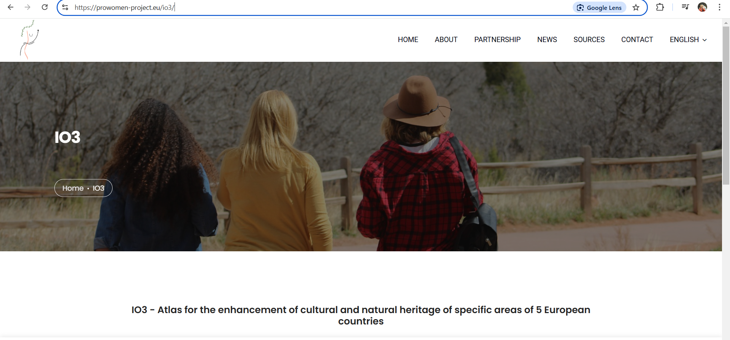
Mejores prácticas
Como mejor práctica, hemos decidido citar uno de nuestros proyectos anteriores: Pro-Women. Itinerarios de mejora de las competencias de las mujeres como nuevas promotoras culturales para mejorar el patrimonio territorial
Fue cofinanciado por el programa europeo Erasmus Plus en el ámbito de la educación de adultos.
Con este proyecto, experimentamos con éxito con los mapas parroquiales y desarrollamos muchos itinerarios para la mejora del patrimonio cultural y natural, y al final produjimos los Atlas
https://prowomen-project.eu/io3/

Slide 18







2023-1-EE01-KA220-ADU-000150753
Gracias por su atención
SOCIOS
Financiado por la Unión Europea. Sin embargo, los puntos de vista y opiniones expresados son únicamente los del autor o autores y no reflejan necesariamente los de la Unión Europea o de la Agencia Nacional de Estonia. Ni la Unión Europea ni la autoridad que concede la ayuda pueden ser considerados responsables de ellos.

